Slide 1
总 复 习
第一章
重点：全概率公式、贝叶斯公式
要点：集合的运算、概率的性质、事件的独立性
典型例题： P12 例1.2.4 P19 例1.3.7 P21 例1.3.11 P23 例1.3.13 P27 例1.4.6

Slide 2
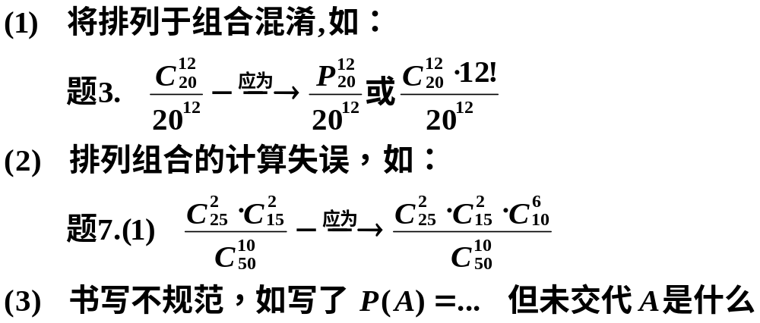
常见问题：

Slide 3
第二章
重点：利用分布函数性质求系数
要点：二项分布 B(n,p)、泊松分布 P(λ)、
均匀分布 U(a,b)、指数分布 E(0,1/λ)、
正态分布 N(μ,σ²)
典型例题： P37 例2.1.2~2.1.4 P44 例2.2.6
P46 例2.2.9 例2.2.10 P56 例2.3.9
重要习题：3 12 14 18

Slide 4
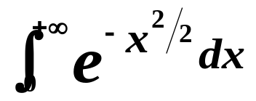
第三章
重点：1、判断X、Y是否相互独立
2、随机变量函数的分布
3、条件分布
典型例题： P68 例3.1.6~3.1.9 P73 例3.2.4
3.4节中的例子(重在原理)
主要问题：
积分~求导等基础不扎实
－－解决办法：用概率性质检验(f(x,y)>=0; 积分为1)
利用已知结果：如计算

Slide 5
第四章
重点：求函数的期望、方差、协方差、相关系数（特别是正态分布的特性）
要点：１、期望、方差、协方差的性质
２、几种常见分布的形式及其期望、方差
典型例题： P102 例4.1.2，4.1.4 P105 例4.1.8
P105 例4.1.10 P107 例4.1.13
P115 例4.4.3 P116 例4.4.4
P116 例4.4.5

Slide 6
重要习题：7 11 12 13 21
需要注意的问题：
定义的形式
独立性在其中起的作用（是否独立、该不该用独立性）
将复杂问题化为简单情形 如题13 （又可参照例4.1.11和4.1.12）

Slide 7
第五章
会用切比雪夫不等式和中心极限定理估计概率
能够用切比雪夫不等式证明大数定律
第六章
要点：
样本均值、样本方差的定义
定理6.2.4
四种常见分布的构造、上侧分位数、性质
典型习题：8 9 10 11

Slide 8
第七章
重点：
矩法估计 (样本均值和样本方差满足三个优良性准则)
似然估计（步骤，定义域）
区间估计（单总体四种情形及相应统计量）
单侧、双侧均需注意
要点：
三个优良性准则的含义
（尤其是无偏、有效－－证明、计算）
会确定上侧分位数（特别如n 很大时）

Slide 9
典型例题：P153 例7.1.3 7.1.4 7.1.6 7.1.8
7.2.3 7.2.5 7.3.3
典型习题：1 2 4 5 7 9 10
第八章
重点：步骤、统计量的选取（四种情形）
两种错误及其关系
典型习题：1 2 3 5

Slide 10
第九章
重点： 思想、计算公式----对a b σ²的估计
R检验，非线性问题的线性化
典型例题： 9.2.1 9.2.2
回归与拟合的区别
#

